Slide 1





Remessas Internacionais

Slide 2
Remessas Internacionais
Regras mais benéficas para as
empresas de comércio eletrônico que aderirem ao
programa de conformidade
Regras atuais que serão mantidas para os que não aderirem ao Programa Remessa Conforme
ISENÇÃO do imposto federal para remessas postais entre pessoas físicas, de até US$ 50
MANUTENÇÃO DA ISENÇÃO
ALÍQUOTA 60% para remessas enviadas:
Por pessoa jurídica de QUALQUER VALOR
Por pessoa física de valor acima de US$ 50
ALÍQUOTA ZERO para remessas enviadas para PESSOAS FÍSICAS de valor até US$ 50, ainda que enviada por pessoas jurídicas.
Declaração de importação e pagamento dos tributos
PELO CONSUMIDOR, após a chegada da mercadoria
Declaração de importação e pagamento dos tributos
(INCLUÍDOS NO PREÇO), antes da chegada da mercadoria
Vendedor NÃO É OBRIGADO a informar ao consumidor
a procedência dos produtos e o valor total da mercadoria
(com inclusão dos tributos)
Vendedor É OBRIGADO a informar ao consumidor
a procedência dos produtos e o valor total da mercadoria
(com inclusão dos tributos federais e estaduais)
Tributação simplificada para encomendas até US$ 3mil
MANUTENÇÃO da tributação simplificada para encomendas até US$ 3mil

Slide 3
Remessas Internacionais
Regras mais benéficas para as
empresas de comércio eletrônico que aderirem ao
programa de conformidade
Regras atuais que serão mantidas para os que não aderirem ao Programa Remessa Conforme
Encomenda chega ao aeroporto e é desembarcada SEM INFORMAÇÕES PRÉVIAS para a Receita Federal
ANTES DA CHEGADA do avião, a Receita Federal receberá as informações das encomendas e o pagamento prévio dos tributos estaduais e federais
Mais de 40 CARRETAS POR DIA transportam as encomendas do aeroporto de Guarulhos/SP para a central dos Correios em Curitiba/PR. Em Curitiba ocorre a triagem das mercadorias, o registro da declaração de importação à Receita Federal e o pagamento, se necessário, dos tributos federais pelos consumidores
A Receita Federal realizará previamente a GESTÃO DE RISCOS das encomendas antes de chegada da aeronave e liberará as encomendas de baixo risco IMEDIATAMENTE após o escaneamento, se não selecionadas para conferência
Após o pagamento, as encomendas são liberadas para os consumidores
As encomendas liberadas poderão seguir diretamente para os consumidores

Slide 4


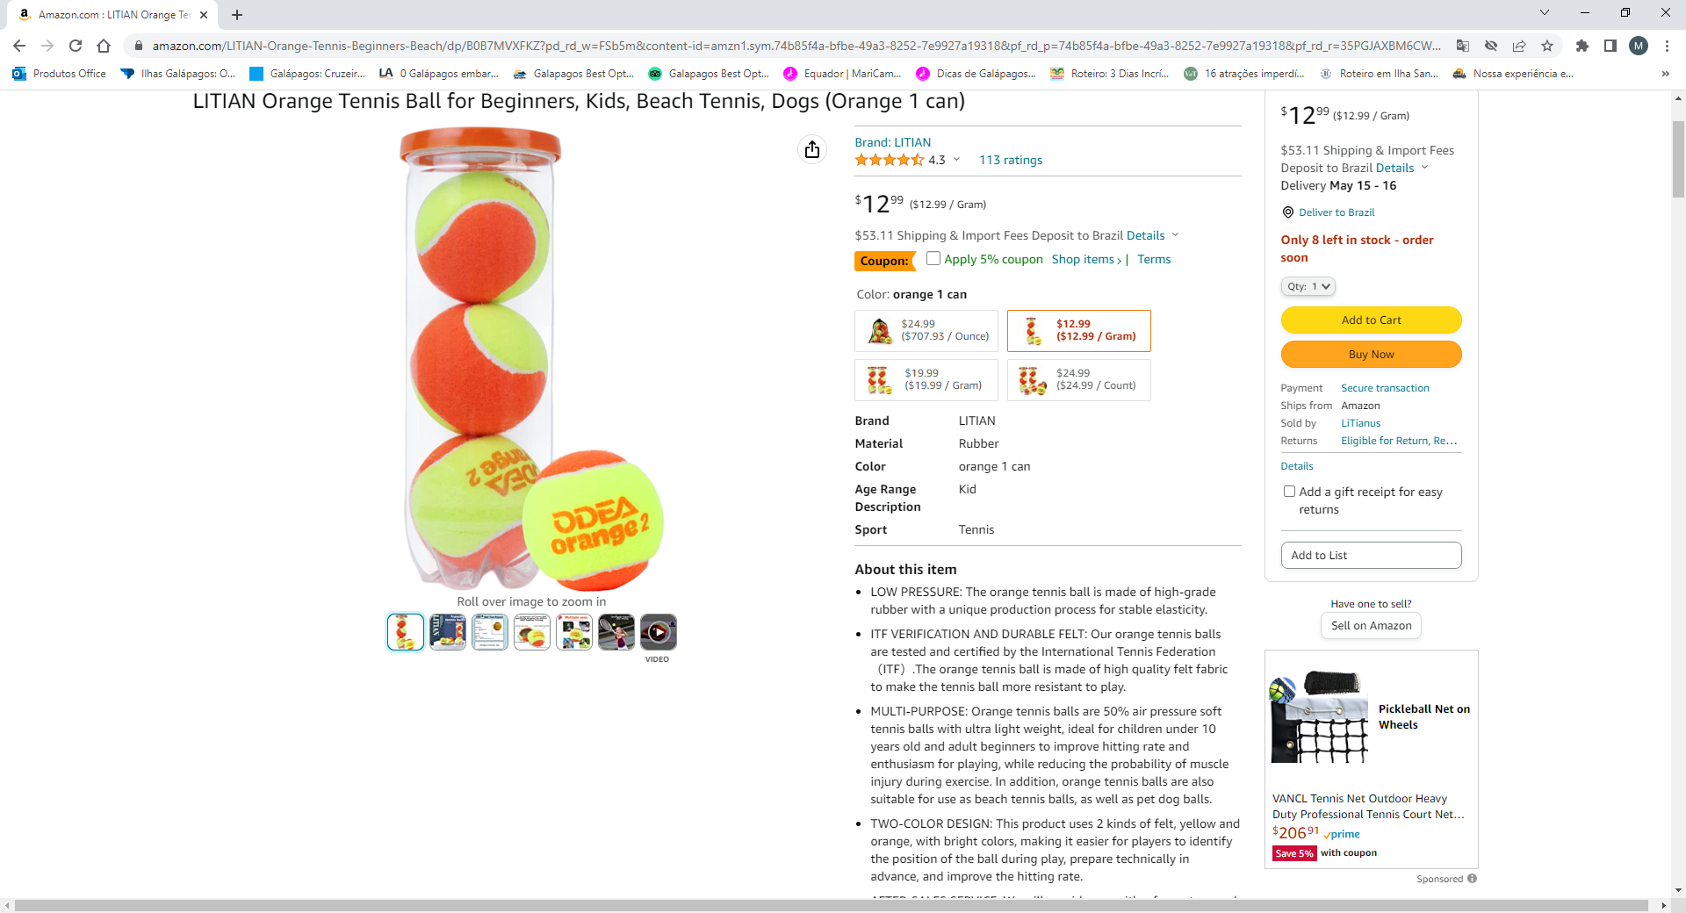










Fluxo Logístico
CHEGADA AO
BRASIL
(CORREIOS/COURIERS)
Gestão de Riscos antecipada
Comprador
Declaração antecipada
Pagamento antecipado
Informações prévias
Sim
Canal Verde
Transportador
Correios/Courier
ENTREGA
Comprador
Incide em parâmetros
de riscos
EMPRESA DE
COMÉRCIO
ELETRÔNICO
II e ICMS
Não
Raios-X
Canal Vermelho
  FISCALIZAÇÃO:
  Pedido de informações, comprovação de valor, autuação, revaloração etc.
LIBERADA
Selecionada
para fiscalização
A DEVOLVER
A APREENDER
Devolvida
Apreendida
Remessas
Irregulares

